Slide 1
Дзе на ўзвышшах Наваградскіх дрэмлюць суровыя вежы
Выканаўца:
студэнтка групы БЗ-51
Каральчук К.М.

Slide 2
Горад Навагрудак
горад у Гродзенскай вобласці Беларусі, раённы цэнтр Навагрудскага раёна, у мінулым - адзін з галоўных палітычных і культурных цэнтраў Вялікага Княства Літоўскага.

Slide 3
Гісторыя горада
Назва паходзіць ад слоў «Новы гарадок». Ён быў буйным паселішчам ў аддаленых заходніх землях крывічоў, якія трапілі пад кантроль Старажытнарускай дзяржавы ў канцы X стагоддзя. Горад вядомы па розных дадзеных з 1044 года, 1116 ці 1252. Першае летапіснае ўпамінанне паселішча звязваюць з залажэннем на гэтым месцы крэпасці кіеўскім князем Яраславам Мудрым, каля 1044 года, але па некаторых меркаваннях гэтае ўпамінанне адносіцца да Вялікага Ноўгараду. У сярэднявечных крыніцах выкарыстоўваецца назва Малы Ноўгарад. Археалагічныя раскопкі, праведзеныя ў Навагрудку ў 60-х гадах XX стагоддзя, сведчаць, што на гэтым месцы ў IX-X стагоддзях ужо існаваў горад, які меў гандлёвыя сувязі з Візантыяй, Блізкім Усходам, Заходняй Еўропай і Скандынавіяй. Археалагічна Навагрудак даследаваўся ў 1957-1977 гг. М.К.Каргером, П.А. Рапапортам, М.А. Ткачовым, Ф.Д. Гурэвіч. Найстаражытнае паселішча ўзнікла ў канцы X ст. на ўзгорку Малы Замак.

Slide 4
У першай палове ХІ ст. горад складаўся з двух неўмацаваных паселішчаў, размешчаных на Малым замку і на Замкавай гары. У другой палове XI ст. вакол паселішча на Замкавай гары былі ўзведзены ўмацаванні, сфарміраваўшы такім чынам дзяцінец. На Малым Замку сфарміраваўся пасад. У XII ст. пасад таксама ўмацоўваецца і ператвараецца ў вакольны горад. На тэрыторыі дзяцінца – драўляныя наземныя пабудовы з глінабітнымі печамі. Найважнейшай дзейнасцю насельніцтва горада былі рамяство і гандаль.
Асабліва часта сустракаюцца сведчанні ювелірнага рамяства – меліся ліцейныя і ювелірныя майстэрні, якія ўтваралі цэлы квартал на Малым Замку. Распаўсюджаны былі таксама апрацоўка дрэва, каменя. Надзвычай шырокія былі гандлёвыя сувязі ў XII-XIII стст., што фіксуецца па велізарнай колькасці імпартных вырабаў. З Кіева ў Наваградак паступалі шкляныя бранзалеты, упрыгожванні з каляровых металаў, абразкі, шыферныя прасніцы. З Ірана паступаў фаянсавы посуд, з Візантыі і Сірыі – шкляны посуд, з Прыбалтыкі – бурштын .

Slide 5
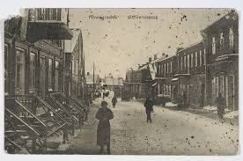
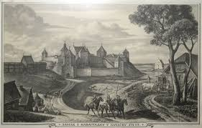
Старажытны Навагрудак

Slide 6
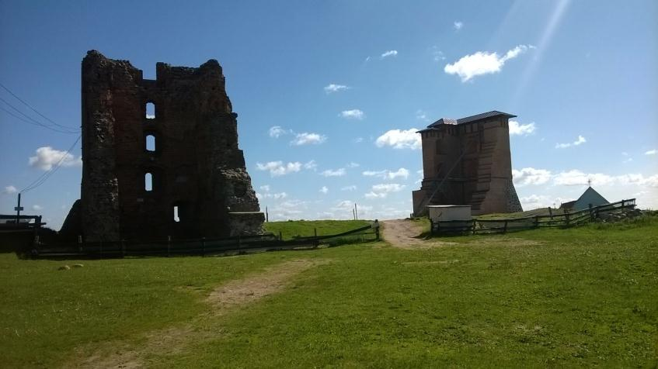
Славутасці горада

Slide 7
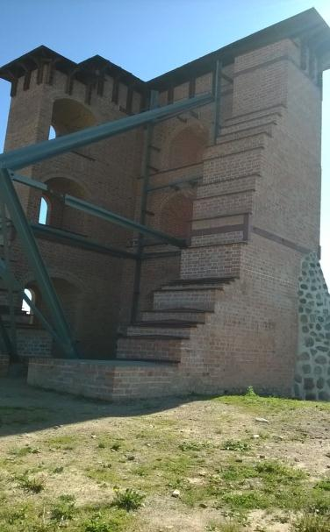

Slide 8
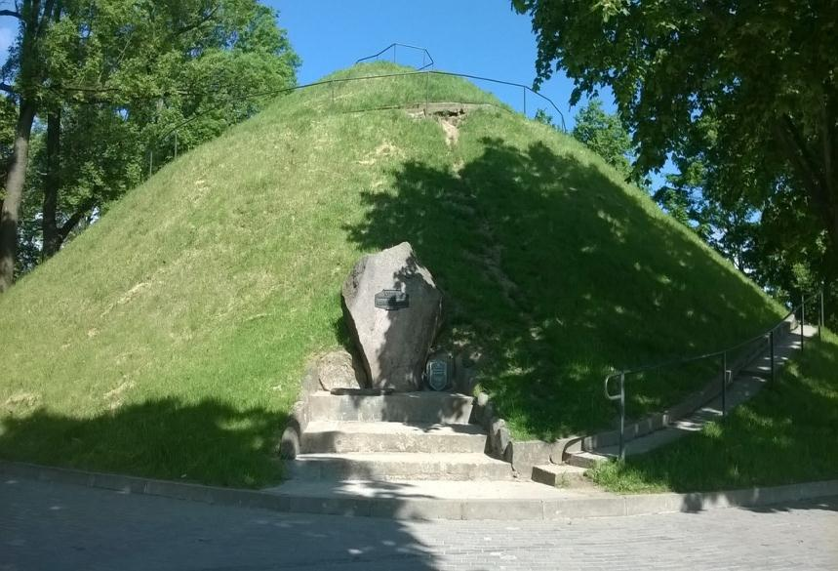
Курган А. Міцкевіча

Slide 9
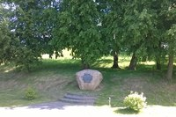
Гара Міндоўга

Slide 10
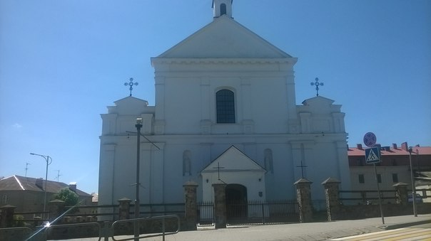
Фарны касцёл Праабражэння Гасподняга ( 14 ст.)

Slide 11
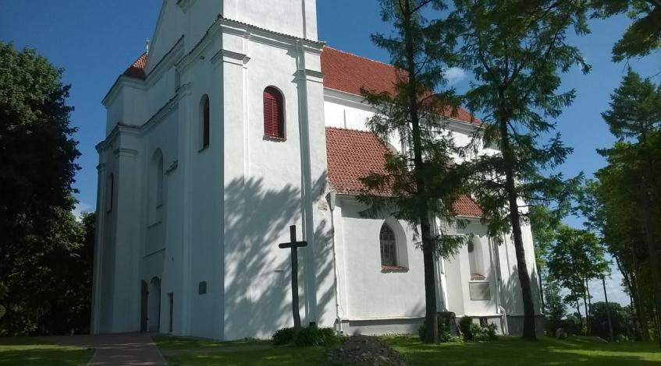
Дамініканскі касцёл Міхаіла Архангела

Slide 12
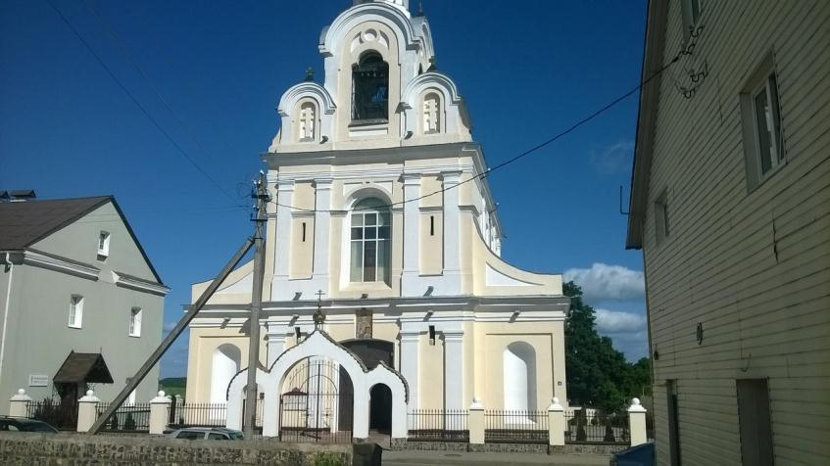
Мікалаеўскі кафедральны сабор

Slide 13
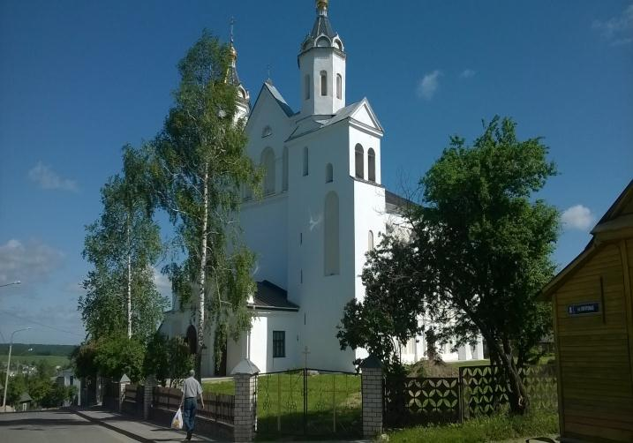
Барысаглебская царква (XVI ст.)

Slide 14
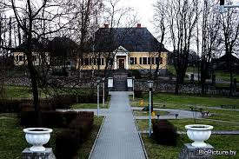
Дом-музей Адама Міцкевіча

Slide 15
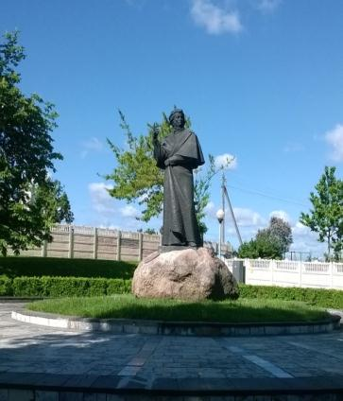
Помнік А. Міцкевічу

Slide 16
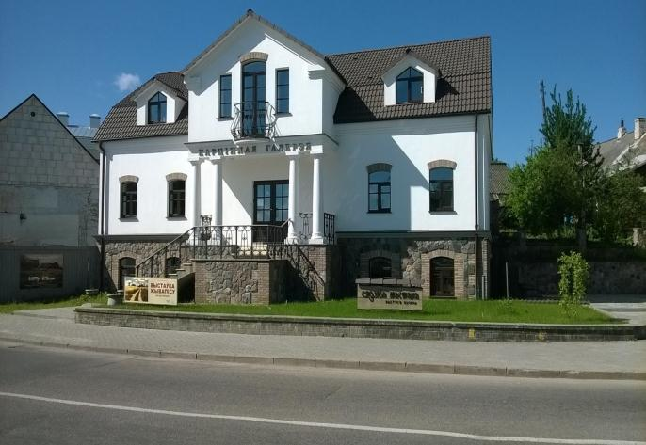
Карцінная галерэя

